Slide 1
Администрирование и информационная безопасность Интернет систем
к.т.н., доцент Тимонович Г.Л.

Slide 2
Учебная программа
Лекции: 34 часов
Практические занятия: 34 часов
Зачет.

Slide 3
Литература
Ч. Рассел, Ш. Кроуфорд, Дж. Джеренд. Microsoft Windows Server 2003. Справочник администратора. /Пер. с англ., - М.: Издательство "СП ЭКОМ", 2004. – 1392 с.: ил.
Бурк Робин, Ховарт Б. Дэвид и др. UNIX для системных администраторов. Энциклопедия пользователя: Пер. с англ./Робин Бурк, Дэвид Б. Ховарт и др. - К.: Издательство "ДиаСофт", 1998. 864 с.
С. Реймер, М. Малкер. Active Directory для Windows Server 2003. Справочник администратора/Пер, с англ. — М.: «СП ЭКОМ», 2004.— 512 с: ил.

Slide 4
Администрирование ИС
Основные понятия

Slide 5
Информационная система
Информационная система — взаимосвязанная совокупность средств, методов и персонала, используемых для сбора, обработки, хранения, и выдачи информации для управления организацией в интересах достижения поставленной цели.

Slide 6
Интернет система
Это информационная система обладающая одним или несколькими признаками из числа следующих:
Система имеет связь с Интернет с целью обеспечения ее пользователей доступом к Интернет ресурсам и предоставления своих ресурсов пользователям Интернет.
Информационная система построена на использовании протоколов, информационных сервисов и технологий Интернет (Интранет система)

Slide 7
Интернет
Интернет – это глобальная компьютерная сеть, объединяющая сети отдельных научных, коммерческих и иных организаций вне зависимости от их географического положения.
Интернет - это глобальная информационная инфраструктура.

Slide 8
Интернет
Интернет является:
механизмом распространения данных,
и средой взаимодействия между пользователями и компьютерами.

Slide 9
Интернет
В процессе создания сети Интернет были:
разработаны технические принципы функционирования и объединения компьютерных сетей;
решена проблема управления глобальными информационными структурами;
созданы новые принципы совместной работы над проектами и управления информационными потоками; все это было очень успешно применено для ведения бизнеса.

Slide 10
Особенности Интернет систем
Используемые сетевые протоколы

Slide 11
Стек TCP/IP становится основным средством построения составных сетей

Slide 12
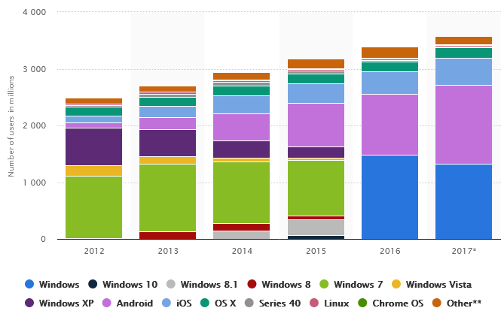
Особенности Интернет систем
ОС Используемые пользователями Интернет

Slide 13
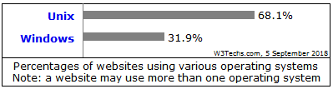
Особенности Интернет систем
ОС используемые на серверах для размещения Web сайтов

Slide 14
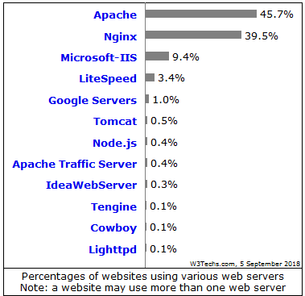
Особенности Интернет систем
ПО web серверов используемое для размещения Web сайтов

Slide 15
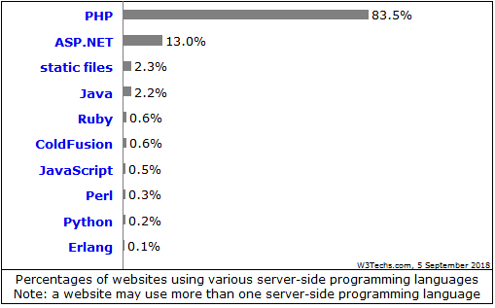
Особенности Интернет систем
Языки программирования используемые для создания Web сайтов Интернет

Slide 16
Интранет - технологии

Slide 17
Интранет
Intranet - это корпоративная локальная или территориально распределенная непубличная сеть, использующая в своих приложениях Internet-технологии. Эта сеть, как правило, закрыта для внешнего доступа из Интернет.
Технологии Internet/intranet в корне меняют парадигму единого мирового информационного пространства - вместо некоего централизованного глобального хранилища информации мировое сообщество быстро создает и эффективно использует территориально распределенные информационные ресурсы в виде многочисленных государственных, университетских, корпоративных и даже персональных, личных баз знаний и данных.
Практически мгновенно и единообразно он может получить как данные с сервера соседнего отдела родного предприятия, так и данные с сервера, расположенного на противоположной стороне земного шара

Slide 18
Технологии интранет
позволяют создавать информационные системы крупных предприятий и корпораций благодаря таким свойствам как:
открытость
универсальность
простота использования
устойчивость
низкие затраты

Slide 19
Открытость
Эти технологии являются открытими, так как основываются на открытых, общедоступных стандартных протоколах.
Это свойство делает системы, построенные на базе интранет технологий, не зависящими от фирм-производителей программного обеспечения.

Slide 20
Универсальность и простота использования
Универсальность
Позволяет унифицировать протоколы обмена данными и интерфейсы отображения данных вне зависимости от типа иформационного ресурса.
Простота использования
Стандартизация программного обеспечения пользователя позволяет ему быстро, без специального обучения, освоить приемы работы с корпоративными информационными ресурсами.

Slide 21
Устойчивость и низкие затраты
Устойчивость
Надежность и масштабируемость являются двумя критическими факторами, влияющими на успех тех или иных технологий на рынке. Интранет-технологии являются одними из наиболее испытанных и надежных на сегодняшний день, поскольку развитие Интернет проходило в течение многих лет и используется миллионами людей по всему миру.
Низкие затраты
Использование Интранет-технологий не требует приобретения дорогих коммерческих продуктов. Многое из необходимого математического обеспечения может быть получено бесплатно или за небольшую плату.

Slide 22
Intranet-технология основывается на:
- организации сети передачи данных (основной TCP/IP); - использовании для представления и хранения информации WWW- и SQL-серверов; - использовании технологии "клиенты - серверы" с минимальными техническими требованиями к клиентской части; - поддержке распределенных БД с использованием СУБД типа Oracle, Informix, MS SQL, а также поддержке очень популярных форматов СУБД, таких как dBase, FoxPro, MS Access и др.
Основной принцип построения информационных систем с использованием Intranet-идеологии заключается в организации системы доступа к информации через WWW-сервис Internet.

Slide 23
Администрирование информационной системы

Slide 24
Управление информационной системой
Управление информационной системой есть функция обеспечивающая целостность и работоспособность системы при условии сохранения требуемой функциональности и структуры.
Различают два вида управления информационной системы:
управление деловыми процессами функционирования ИС (деловое администрирование);
управление техническими аспектами функционирования ИС (техническое администрирование).

Slide 25
Цели администрирования ИС
поддержание информационной системы в работоспособном состоянии, обеспечивающем выполнение организацией своей целевой функции;
обеспечение соблюдения правил безопасного использования ресурсов ИС пользователями системы.

Slide 26
Администрирование ИС
Администрирование (техническое) информационной системы — это планирование, проектирование, развертывание (установка или инсталляция) и обслуживание информационной системы c целью обеспечения целостности и надежность функционирования.

Slide 27
Архитектура информационной системы организации
Два взгляда на информационную систему
Многослойная структура информационной системы

Slide 28
Админстрирование и жизненный цикл ИС

Slide 29
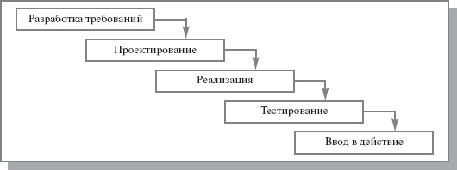
Жизненный цикл ИС
Жизненный цикл информационных систем – это период их создания и использования, охватывающий различные состояния, начиная с момента возникновения необходимости в такой системе и заканчивая моментом ее полного выхода из употребления у пользователей.

Slide 30
Место администрирования в жизненном цикле ИС
Оперативное обслуживание и администрирование выполняется на этапе эксплуатации информационной системы в рабочем режиме.
На этом этапе не исключается корректировка функций и управляющих параметров ИС (доработка ИС).
Эксплуатация ИС
Доработка 1 ИС
Доработка N ИС
Вывод ИС из эксплуатация ИС

Slide 31
Методологии эксплуатации ИС
По аналогии с методиками разработки ПО существуют методологии эксплуатации ИС:
ITIL – Information Technology Infrastructure Library (Библиотека инфраструктуры информационных технологий);
COBIT – Control Objectives for Information and Related Technology (Задачи управления для информационных и смежных технологий).
Эти методологии направлены на обеспечение качества предоставления ИТ услуг пользователям ИС.
Методологии управления ИТ услугами ITIL и COBIT помогают в достижении следующих трех целей:
Организовать процессы управления ИТ-услугами на основе передового опыта и с ориентацией на нужды бизнеса; достичь поставленных бизнес-целей, в т.ч. соответствия стандартам.
Установить четкие цели рабочих процессов в соответствии с бизнес-целями организации и предоставить средства измерения прогресса на пути их достижения.
Обеспечить эффективное управление ИТ и контроль на уровне процессов, и позволить ИТ-подразделению продемонстрировать, что оно выполняет или превосходит требования к ИТ, установленные правительственными или внешними регулирующими органами.

Slide 32
Конфигурация ИС
Обе методологии в рамках деятельности по обеспечению требуемого качества ИТ услуг, большое внимание уделяют такой задаче как управление конфигурацией ИС.
Конфигурация ИС – совокупность ее функциональных и физических характеристик, определенных в технической документации и реализованных в программно-аппаратном комплексе системы.
Конфигурационная единица - программный или аппаратный компонент системы требующий настройки рабочих параметров (конфигурирования) в процессе своего функционирования.

Slide 33
Системная конфигурация
Системная конфигурация конфигурационной единицы, может быть представлена как функция нескольких переменных, таких как: уникальный идентификатор объекта системы, параметров аппаратной и программной конфигурации этого объекта (например узла сети), времени и ряда событий, характеризующих текущее состояние объекта конфигурации (1).
S=F(t,g,c,i), (1)
где: t – время; g – событие; с – вид (класс) объекта; i – идентификатор объекта.
Совокупность конфигурации всех конфигурационных единиц, образует полную конфигурацию всей ИС.

Slide 34
Управление конфигурацией ИС
Процесс управления конфигурациями предназначен для управления работой ИТ-сервисов за счет поддержания непротиворечивой логической модели инфраструктуры ИТ и ИТ-сервисов, а также предоставление информации о них другим процессам управления работой ИС.
Это реализуется путем идентификации, мониторинга, контроля и предоставления информации о конфигурационных единицах (CI – Configuration Item) и их версиях.
Процесс Управление конфигурациями отвечает за поддержание информации о взаимоотношениях между CI и за стандартизацию CI, мониторинг информации о статусе CI, их местоположении и всех изменениях CI.
Без отслеживания изменений в конфигурации системы невозможно обеспечить управляемость ИС и ее информационную безопасность.
Последний аспект отражен в стандартах «Общие критерии безопасности», которые в настоящее время приняты во многих странах в качестве национальных, в том числе и в Беларуси.

Slide 35
Основные задачи администрирования ИС

Slide 36
Задачи администрирования ИС
администрирование транспортной подсистемы и сетевых коммуникаций;
администрирование машин пользователей ИС;
администрирование операционных систем отдельных сетевых серверов, серверов доступа, сетевых узлов и т.п.;
администрирование баз данных;
администрирование базовых информационных служб;
администрирование сетевых приложений;
мониторинг состояния ИС (аудит);
управление информационной безопасностью ИС;
и т.п.

Slide 37
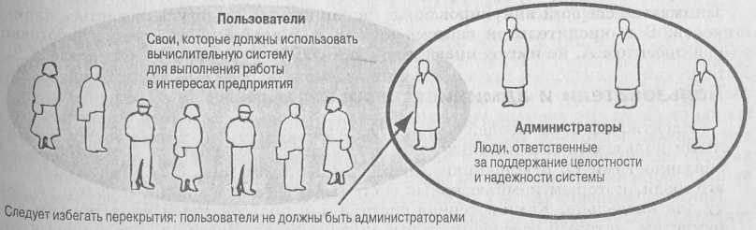
Пользователи и администраторы

Slide 38
Системный администратор
Системный администратор - это специалист, отвечающий за функционирование и развитие информационной системы.
Он должен представлять работу всех компонетов ИС в комплексе, но в то же время понимать особенности работы каждого отдельного элемента системы.

Slide 39
Задачи администрирования ИС
планирование, проектирование, развертывание (установка или инсталляция) всех компонентов ИС,
работа с пользователями,
управление данными,
анализ производительности и оптимизация системы,
учет системных ресурсов,
техническое обслуживание и модернизация,
сетевое администрирование,
обеспечение информационной безопасности,
задача аудита информационной системы

Slide 40
Техническая поддержка пользователей
техническое обслуживание компьютеров, периферийного и другого офисного оборудования установленного на рабочих местах пользователей,
обслуживание операционных систем установленных на компьютерах пользователей,
обслуживание корпоративных приложений развернутых на рабочих местах
обслуживание средств информационной безопасности, включая средства антивирусной защиты используемых пользователями;
консультирование пользователей по правилам эффективной и безопасной работы в информационной системе предприятия.

Slide 41
Работа с пользователями
создание и удаление пользовательских бюджетов (учетных записей), их блокировка и разблокирование,
управление доступом пользователей к ресурсам ИС,
настройка сценариев входа,
консультирование пользователей по различным аспектам работы с системой и нахождению тех или иных ресурсов.

Slide 42
Управление данными
В рамках этой задачи, что выделяют:
собственно администрирование данных, связанное с обеспечение корректного ввода данных и их размещение в базах данных (администрирование данных);
администрирование систем управления базами данных, связанное с обеспечением требуемой производительности баз данных, управлением доступом к базам данных со стороны пользователей и приложений,
обеспечением надежности хранения и восстановления в случае потери данных, соблюдение требований информационной безопасности при работе с базами данных.

Slide 43
Анализ производительности и оптимизация системы
Анализ производительности технических средств,
Анализ производительности приложений,
Анализ производительности сетевых служб,
Анализ производительности приложений.
Оптимизация работы основных компонентов системы,
Подготовка предложений по повышению производительности системы и ее компонентов.

Slide 44
Учет системных ресурсов
Учет ресурсов позволяет заметить тенденции к появлению узких мест до того, как появятся проблемы с производительностью и провести соответствующую модернизацию. Кроме того, система учета совершенно необходима при платном использовании ресурсов. Сюда относится контроль использования дискового пространства, печати, учет трафика.

Slide 45
Техническое обслуживание и модернизация
Если собственно техническое обслуживание (очистка от пыли, смазка вентиляторов, подтяжка креплений, контроль состояния аккумуляторов, изменение физической топологии сети и т. п.) может осуществляться службой технической поддержки, то грамотное формулирование заявок на изменение аппаратной конфигурации, организация закупки дополнительных лицензий или обновленной версии программного обеспечения - задача администратора.

Slide 46
Сетевое администрирование
Очень часто как отдельную функцию выделяют:
задачу управления активным сетевым оборудованием;
управление маршрутизацией;
администрирование кабельной системы;
администрирование серверов информационных служб;
и сетью в целом.

Slide 47
Обеспечение информационной безопасности
Составление плана доступа пользователей к ресурсам (в соответствии с принятой в компании политикой информационной безопасности) и контроль его исполнения.
Организация защиты информационной системы от внешних атак.
Защита от атак исходящих из внутренней сети.
Антивирусная защита, а также защита от применения иного вредоносного программного обеспечения.
К функциям обеспечения безопасности относятся также отслеживание появления различных уязвимостей в используемых операционных системах,
Организация получения и установки "заплаток" (patches) обновлений операционных систем и др. ПО.

Slide 48
Задача аудита информационной системы
Отслеживание всех событий в системе с цель анализа и выявления критических состояний отдельных компонентов ИС, а также различных нарушений информационной безопасности.
обеспечение непротиворечивости получаемой информации аудита, путем ограничения доступа к подсистеме аудита.
Администратор аудита не должно иметь административных полномочий по управлению системой и данным, по которым аудит ведется.
Такое разделение позволит существенно повысить уровень безопасности: если человек знает, что его действия протоколируются, то он воздержится от попыток совершения каких-либо манипуляций с информацией во вред компании.
По этой же причине он оказывается защищенным от давления со стороны третьих лиц совершить нечто противоправное.

Slide 49
Частные задачи системного администрирования
Планирование и установка отдельных операционных систем.
Конфигурирование и настройка ОС.
Управление пользователями и группами пользователей
Управление процессами аутентификации пользователей и авторизации ресурсов
Управление файловыми системами
Управление функциями печати
Управление политиками доступа и информационной безопасности.
Аудит (мониторинг) работы операционной системы.
Обеспечение надежности и настройка производительности системы.

Slide 50
Средства администрирования
Функции системного администрирования реализуются средствами операционных систем, а также с помощью специальных программных средств системного администрирования, разработанных сторонними фирмами и адаптированных к ИС организации.

Slide 51
Сетевое администрирование
Сетевое администрирование включает в себя все функции системного администрирования, с той лишь разницей, что субъектами доступа к ресурсам являются пользователи множества машин работающих в сети, а объектом доступа являются информационные ресурсы расположенные на множестве сетевых серверов и других машин, работающих в сети.

Slide 52
Специфические задачи сетевого администрирования
Обнаружение неисправности интерфейсных карт машин или маршрутизаторов.
Мониторинг хостов.
Мониторинг трафика с целью контроля за распределением ресурсов.
Обнаружение быстрых изменений в таблицах маршрутизации.
Мониторинг уровней качества обслуживания.
Обнаружение вторжений.

Slide 53
Области сетевого администрирования ISO
ISO разработала модель сетевого администрирования в которой были определены пять областей сетевого администрирования:
Контроль производительности сети.
Контроль неисправностей в сети.
Управление конфигурацией сети и сетевого оборудования.
Управление учетными записями используемыми для доступа к сетевым ресурсам.
Управление сетевой безопасностью.

Slide 54
Основные категории административного персонала
Администратор технических средств
Администратор пользователей
Администратор данных
Администратор СУБД
Администратор безопасности
Аудитор системы
Администратор сетевого сервера
Сетевой администратор

